Slide 1
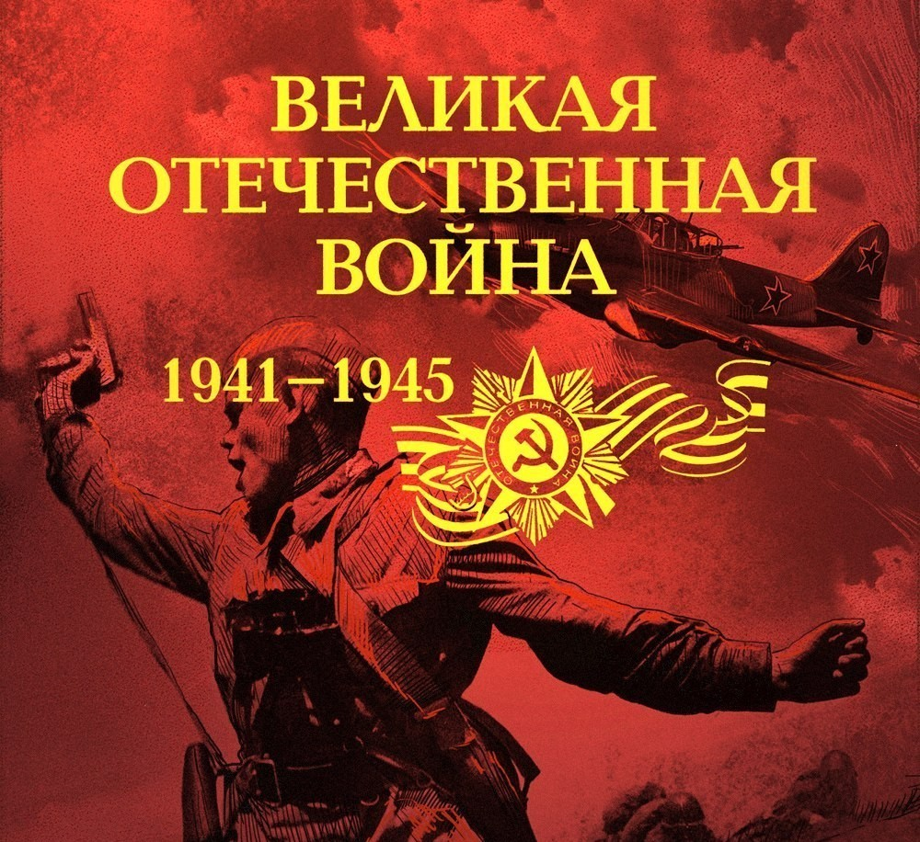

Slide 2
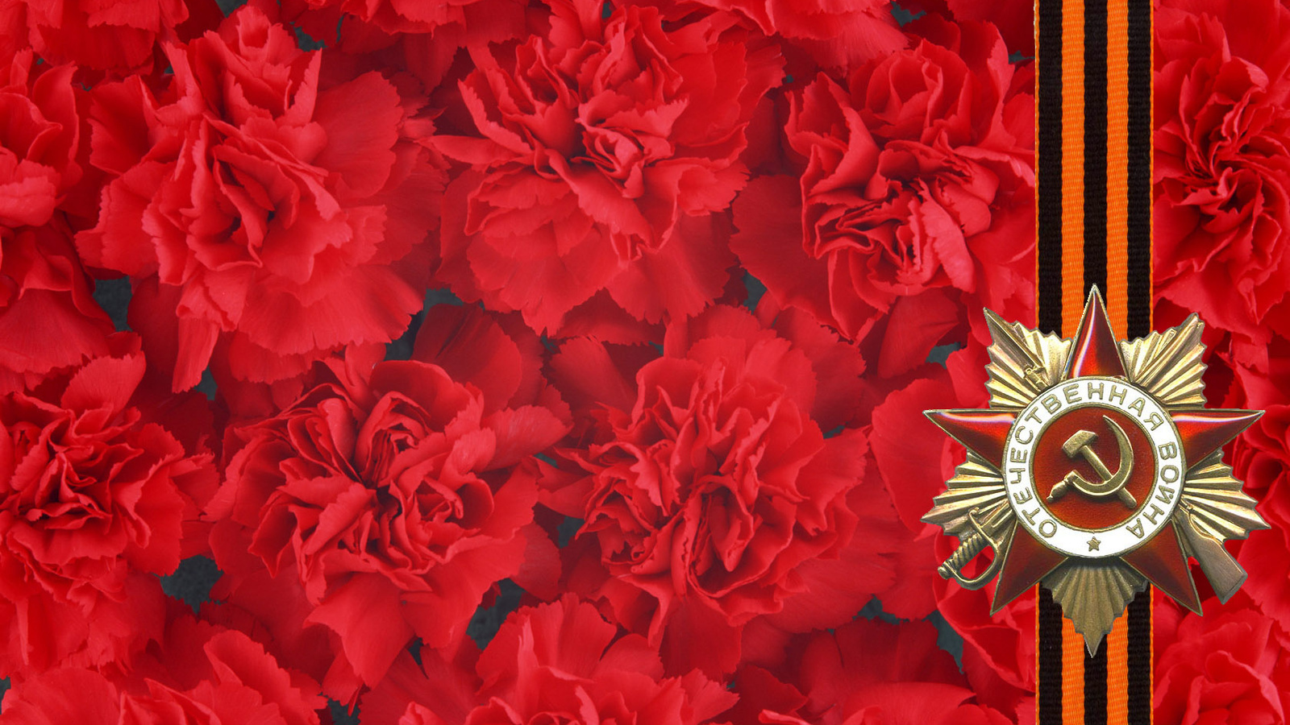
Великая Отечественная война началась 22 июня 1941 года в 4 часа утра вероломным нападением немецко-фашистских войск гитлеровской Германии на СССР, и продолжалась 3 года 10 месяцев и 18 дней или 1418 дней и ночей, завершившись восстановлением государственной границы СССР от Баренцева до Черного моря к 7 ноября 1944.

Slide 3
Брестская Крепость
Первой крепостью, принявшей на себя удар врага, стала Брестская Крепость. Героическая оборона Брестской крепости длилась с 22 июня до 20-х чисел июля 1941 г. В обороне принимало участие около 4 тысяч человек. Среди защитников Брестской крепости были представители более чем 30 наций и народностей.

Slide 4
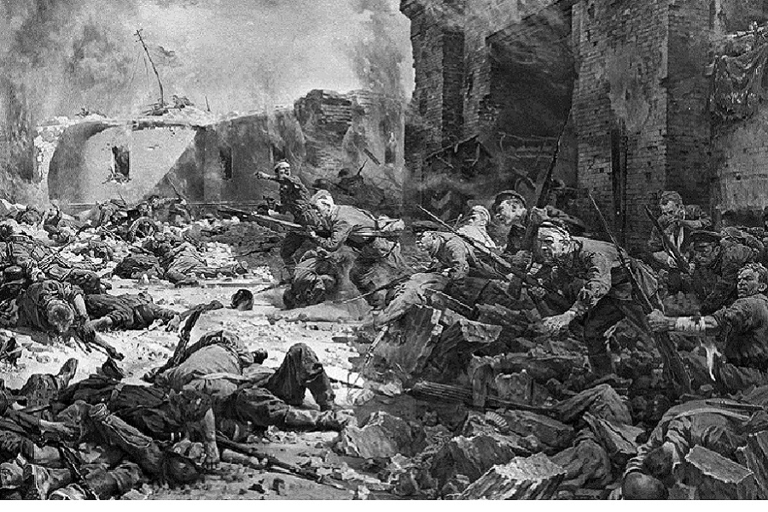

Slide 5
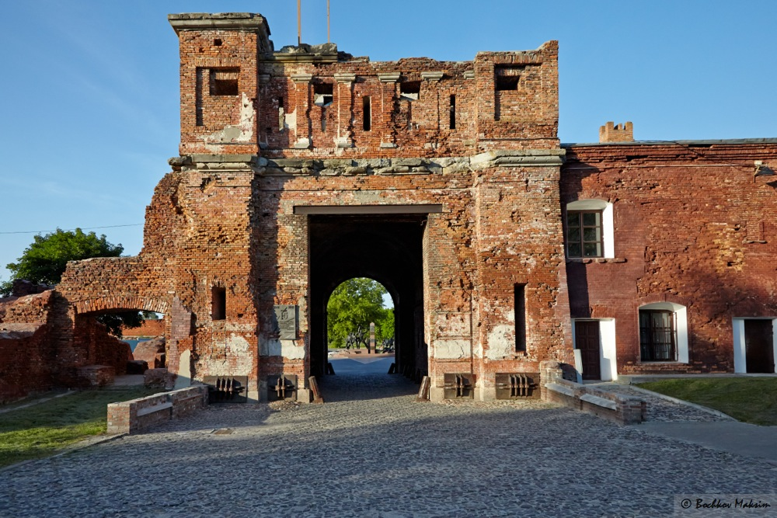

Slide 6
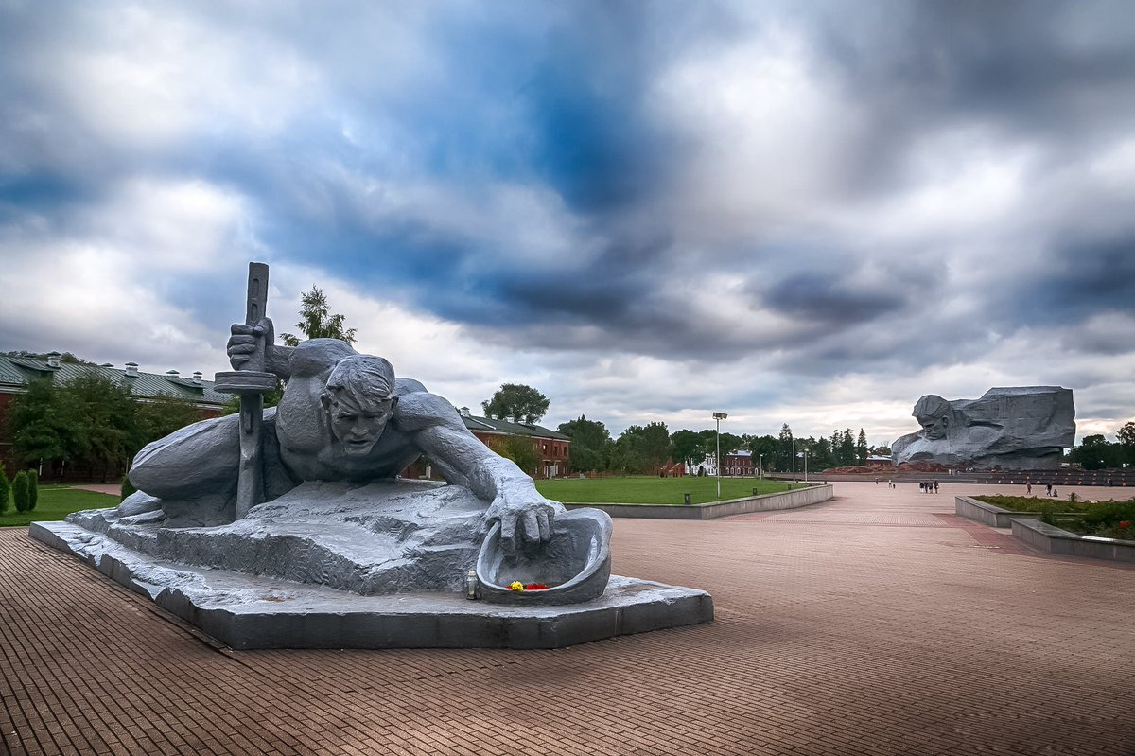

Slide 7
Московская битва
Битва под Москвой продолжалась с 30 сентября 1941 года по 20 апреля 1942 года – первое крупное сражение, в ходе которого были разбиты нацистские войска, одно из ключевых событий Великой Отечественной войны, во многом определившее их последующий ход.
В ней с обеих сторон участвовало 3 миллиона человек. В результате советские войска отбросили противника на 100–350 километров от Москвы, но стратегическая инициатива продолжала оставаться за Германией.

Slide 8
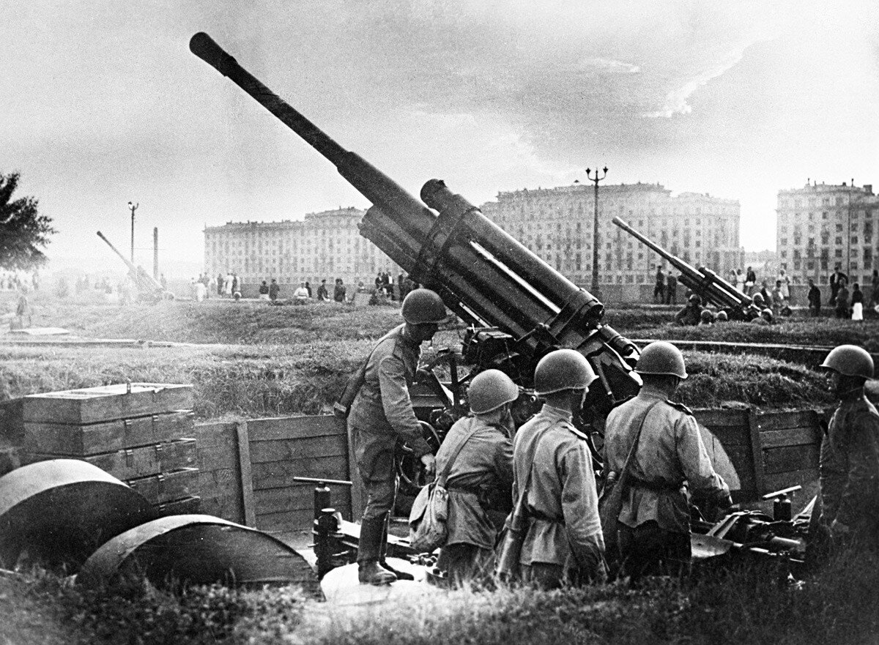

Slide 9
Блокада Ленинграда
Самое трагическое и страшное событие Великой Отечественной - Блокада Ленинграда (ныне Санкт-Петербург) длилась с 8 сентября 1941 года по 27 января 1944 года (блокадное кольцо было прорвано 18 января 1943 года) — 872 дня.

Slide 10
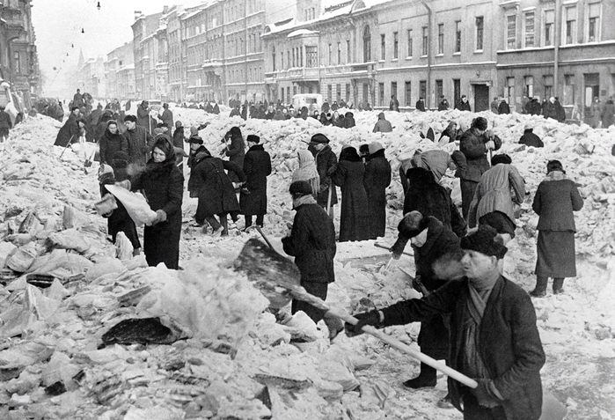

Slide 11
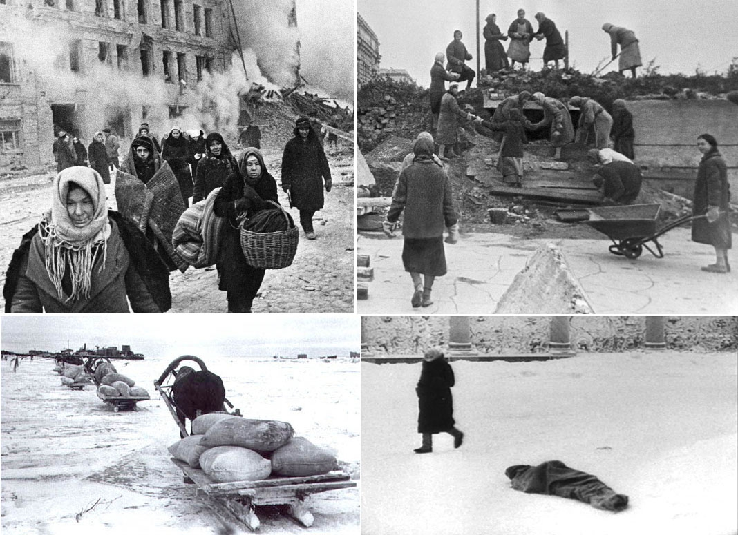

Slide 12
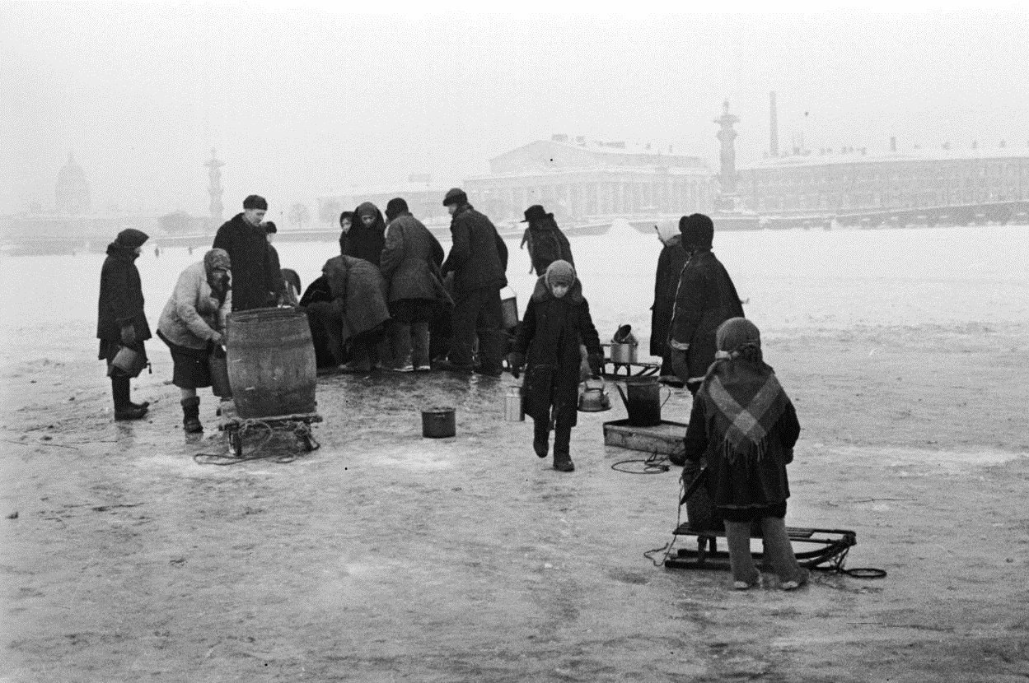

Slide 13
Сталинградская битва
17 июля 1942 г. началась одна из величайших битв Великой Отечественной и второй мировой войны — Сталинградская битва, которая продолжалась 200 дней и ночей. Для Германии битва под Сталинградом была тягчайшим поражением в её истории, для России — её величайшей победой. Сталинградская битва положила начало коренному перелому в ходе Великой Отечественной войны.

Slide 14
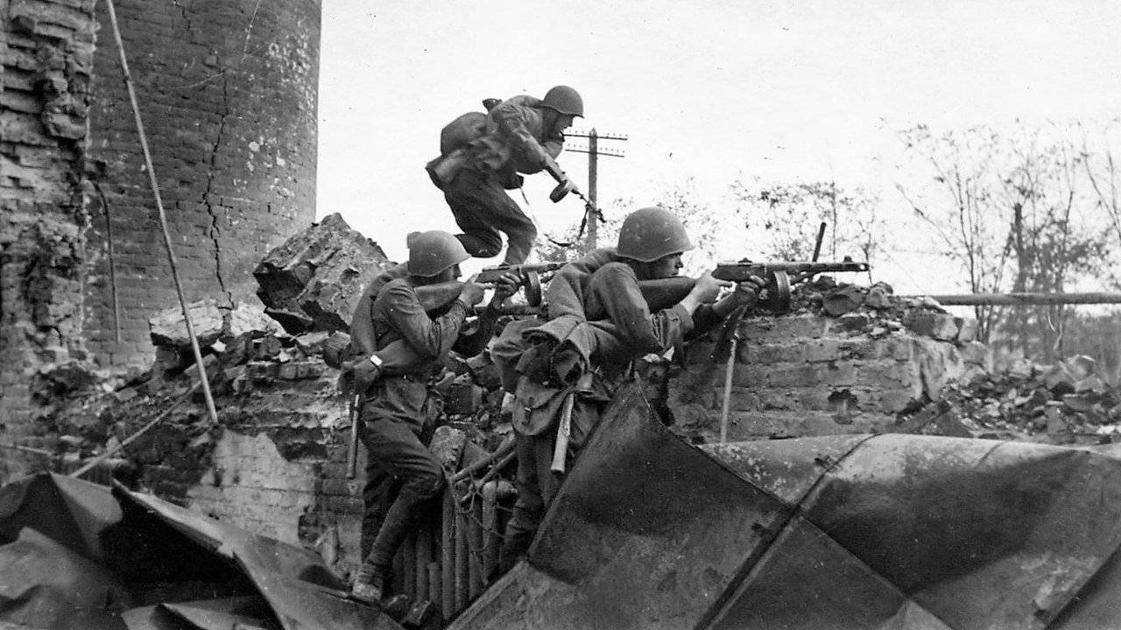

Slide 15
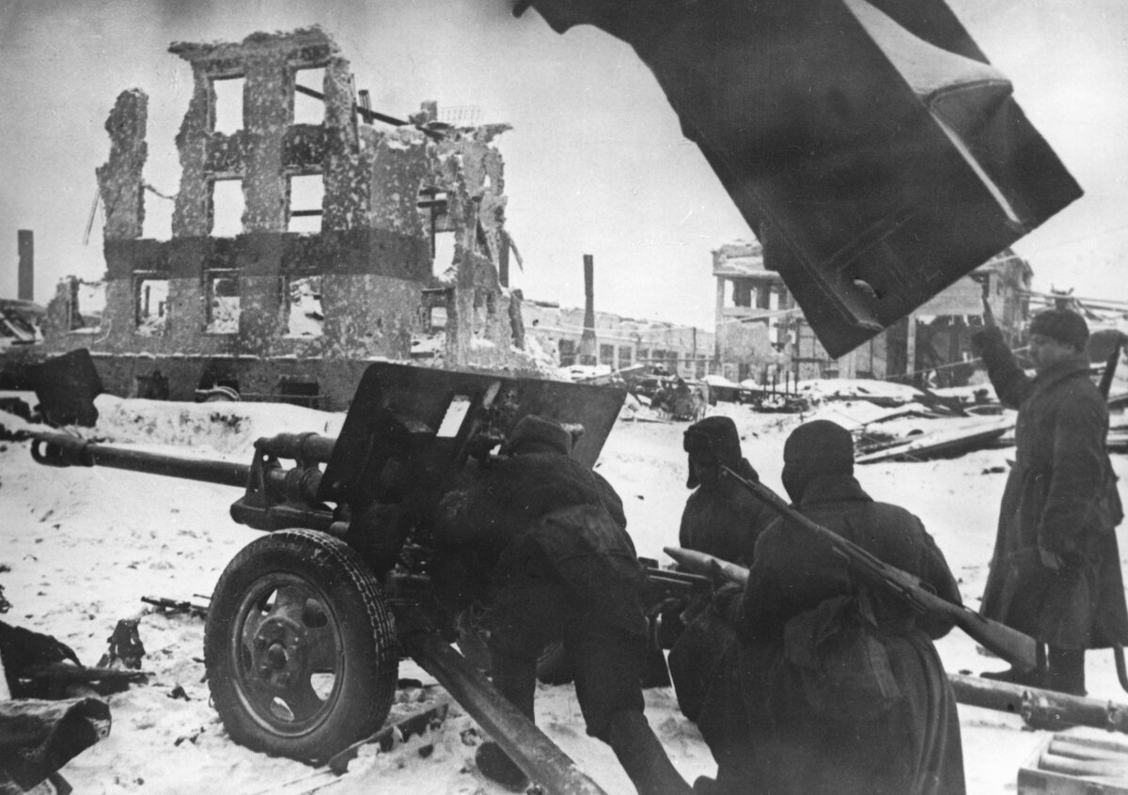

Slide 16
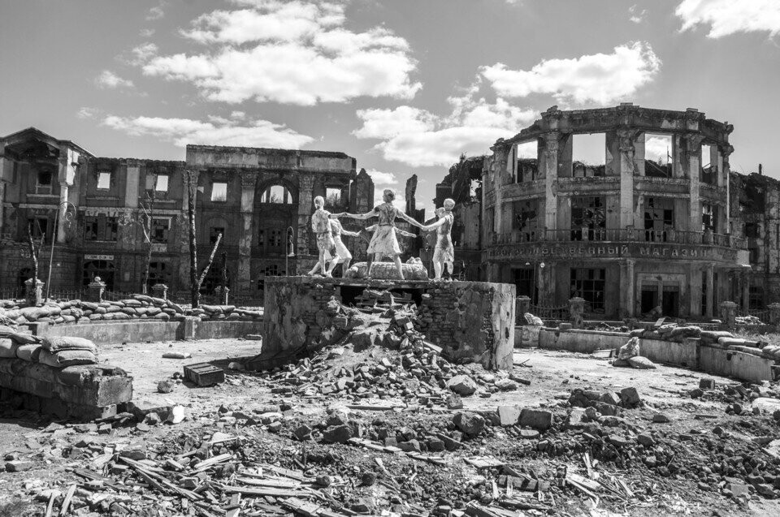

Slide 17
Курская дуга - Курская битва занимает в Великой Отечественной войне особое место. Она продолжалась 50 дней и ночей, с 5 июля по 23 августа 1943 г. закончившаяся разгромом двух основных немецких группировок(орловской и белгородской). По своему ожесточению и упорству борьбы эта битва не имеет себе равных.

Slide 18
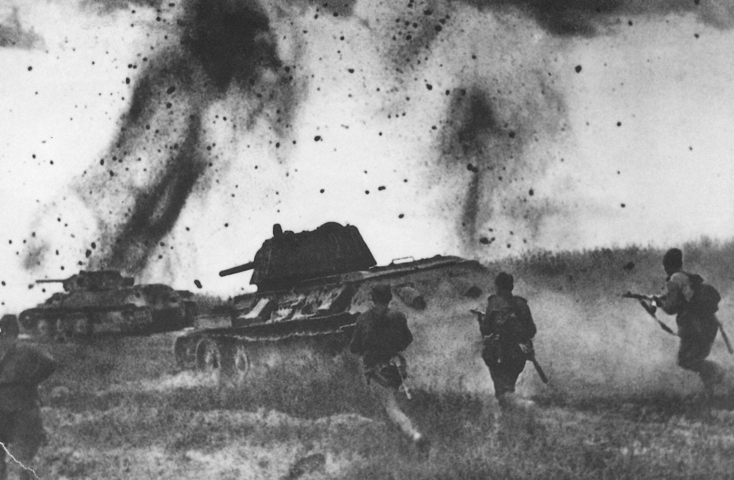

Slide 19
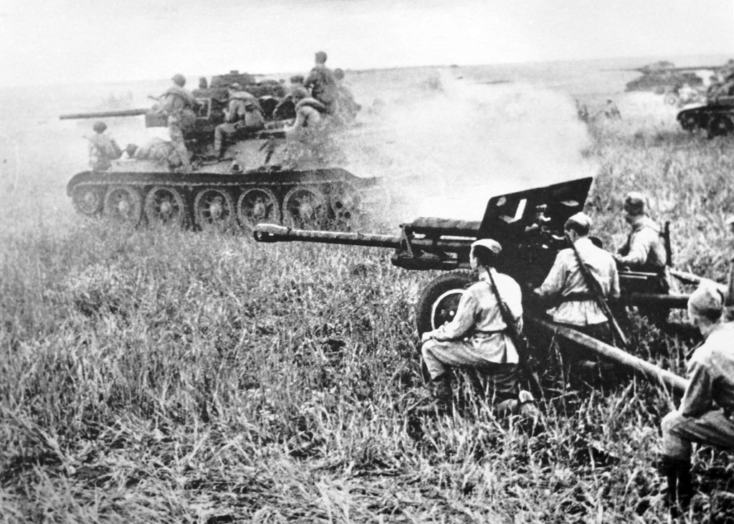

Slide 20
Деятельность партизан в годы Великой Отечественной войны получила высокую оценку. Среди руководителей партизанского движения на Украине, помимо С. А. Ковпака и С. В. Руднева, выделялись А.Ф. Федоров и П.П.Вершигора. Широкий размах борьба с гитлеровцами получила и на территории Белоруссии, где ею руководили В.3.Корж, T.П. Бумажков, Ф.И. Павловский и др. Более 127 тыс. партизан были награждены медалью "Партизану Отечественной войны" 1-й и 2-й степени; свыше 184 тыс. удостоены других медалей и орденов, а 249 человек стали Героями Советского Союза, причем С.А. Ковпак и А.Ф.Федоров - дважды.
Всего в годы войны в тылу врага насчитывалось более 6 тыс. партизанских отрядов, в которых сражалось свыше 1 млн человек. В ходе проведенных операций партизаны уничтожили, захватили в плен и ранили 1 млн фашистов, вывели из строя 4 тыс. танков и бронемашин, 65 тыс. автомашин, 1100 самолетов, разрушили и повредили 1600 железнодорожных мостов, пустили под откос 20 тыс. эшелонов (знаменитая «Рельсовая война»).

Slide 21
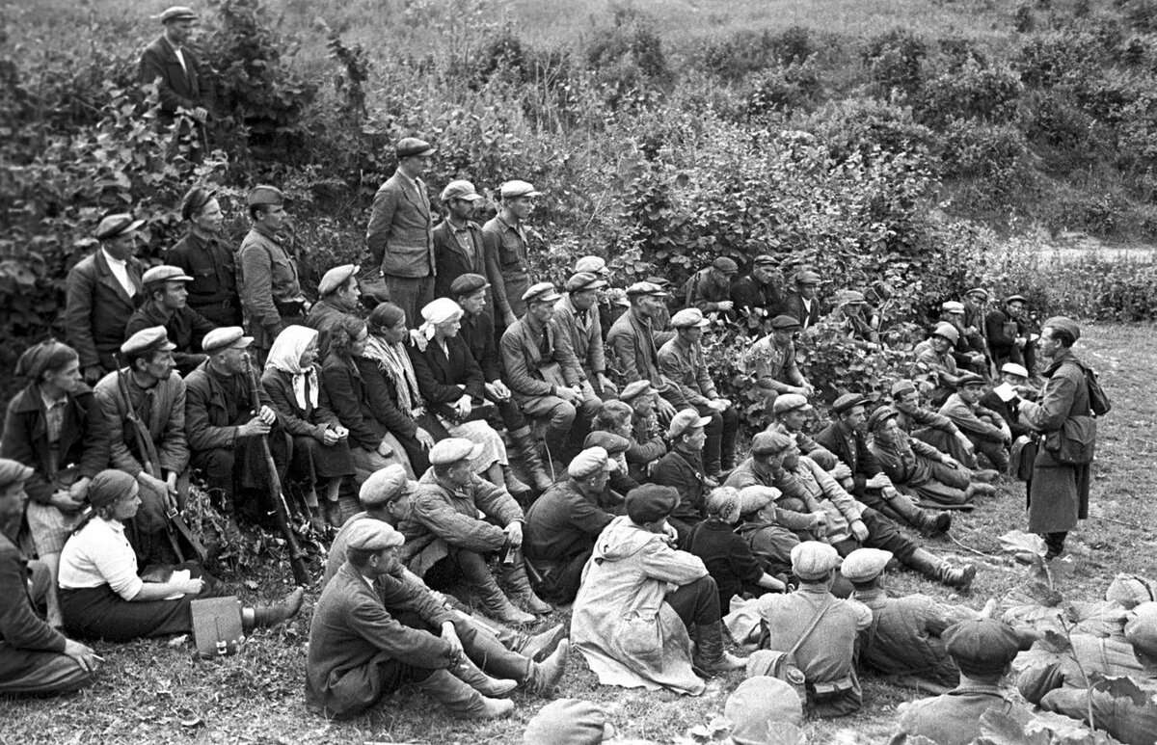

Slide 22
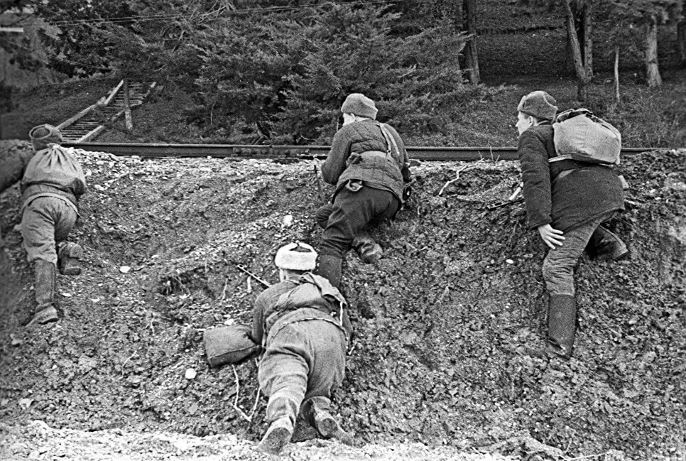

Slide 23
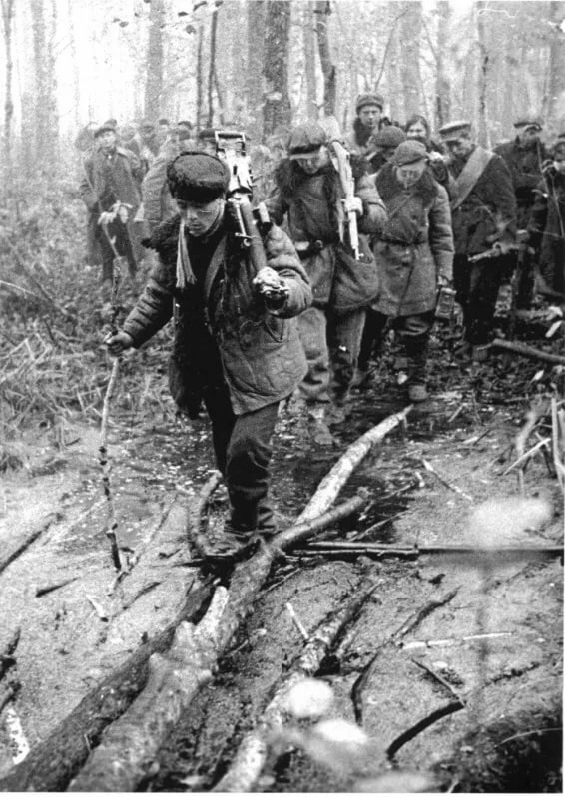

Slide 24
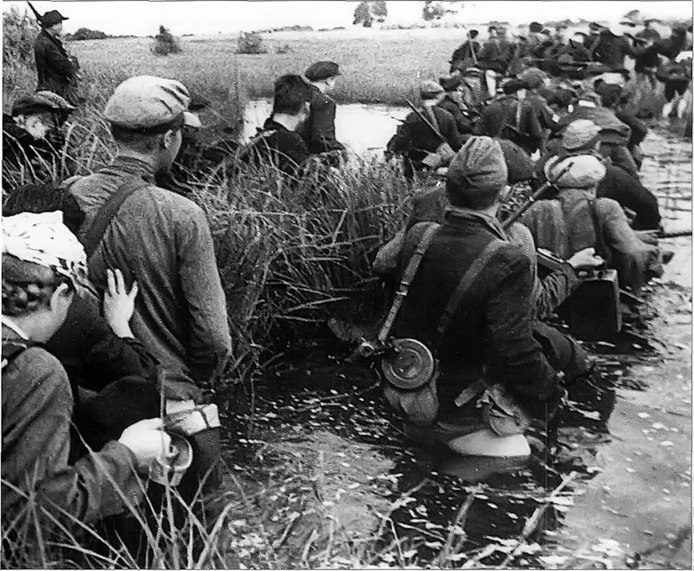

Slide 25
Белорусская наступательная операция Крупнейшей операцией 1944 года была Белорусская наступательная операция «Багратион», проводившаяся с 23 июня по 29 августа. Ее осуществляли войска четырех советских фронтов в составе 168 дивизий и 20 бригад численностью 2,3 миллиона человек. В результате операции было разгромлено 80 дивизий противника, причем 17 дивизий и 3 бригады были полностью уничтожены, а 50 потеряли более половины своего состава.

Slide 26
Советские войска освобождали все европейские страны и дошли до Берлина - столица фашистской Германии была взята в апреле 1945 года.
30 апреля 1945 года советские воины водрузили Красное Знамя (Знамя Победы) над рейхстагом в Берлине. Знамя было водружено разведчиками 150-й стрелковой дивизии М.А.Егоровым и М.В.Кантария.

Slide 27
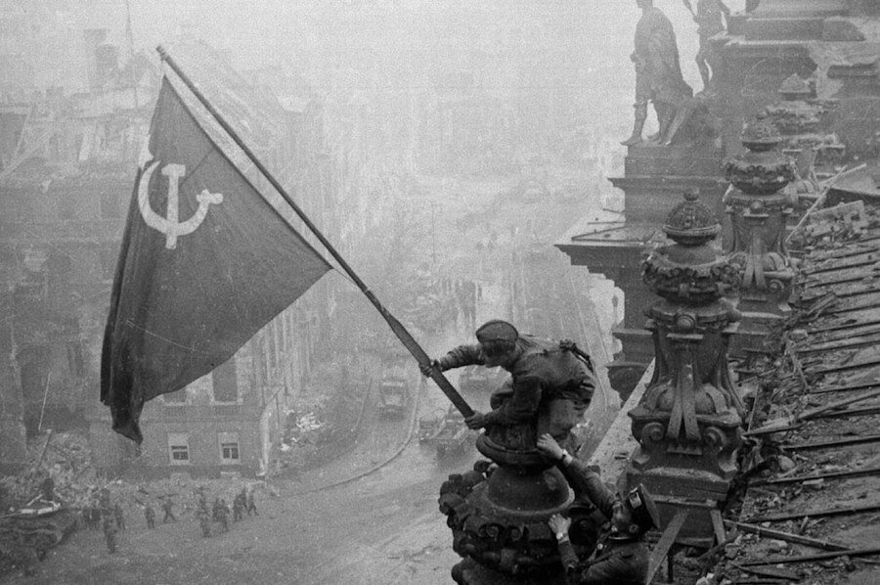

Slide 28
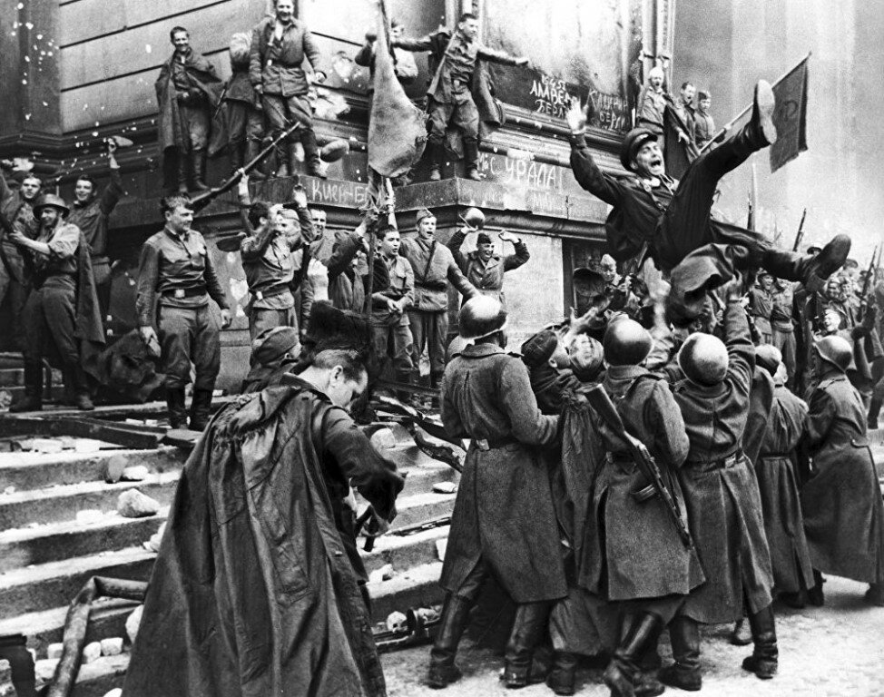

Slide 29
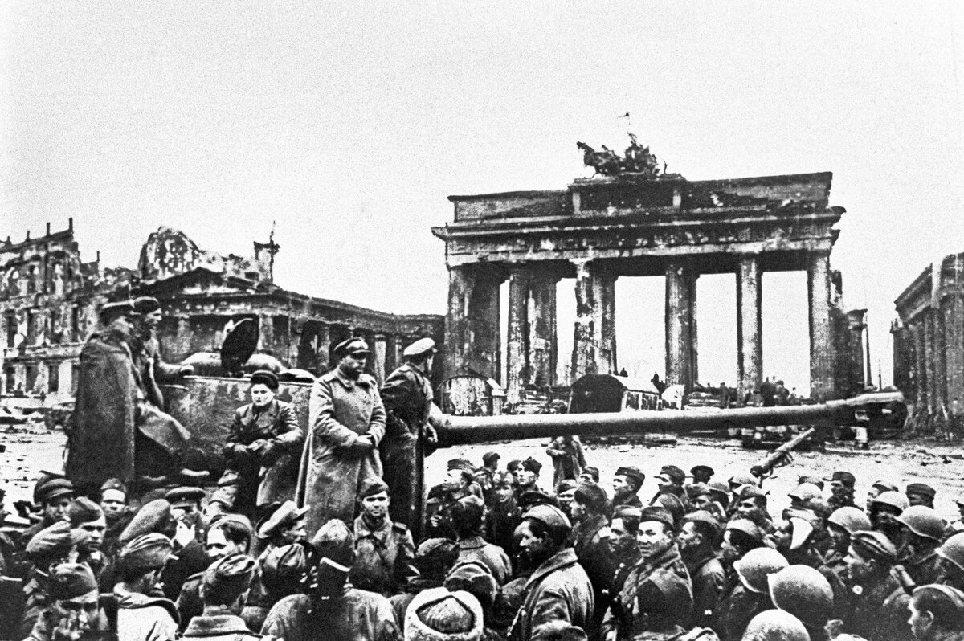

Slide 30
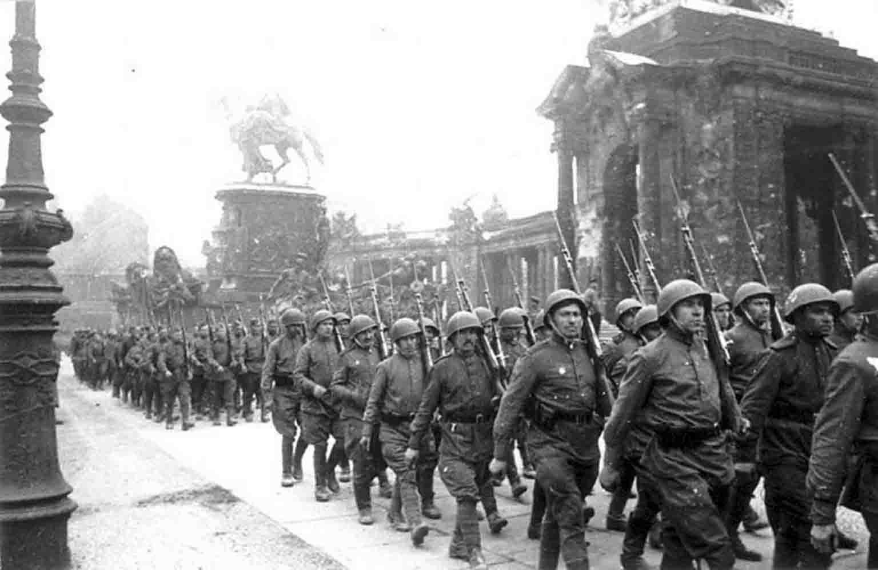

Slide 31
Нигде в мире нет, чтобы город носил почетное наименование «Город-Герой». В СССР их было двенадцать: Ленинград (ныне Санкт-Петербург), Одесса, Севастополь, Керчь, Брестская крепость, Москва, Киев, Минск, Новороссийск, Тула, Мурманск, Смоленск.

Slide 32
Подвигу народа жить в веках!

